Slide 1
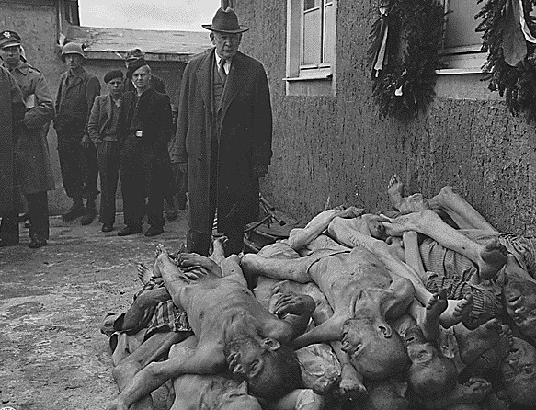
Холокост: прерванное детство

Slide 2
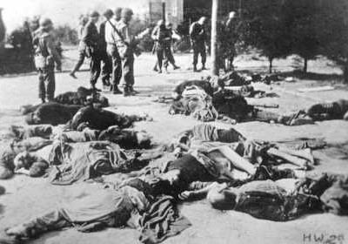
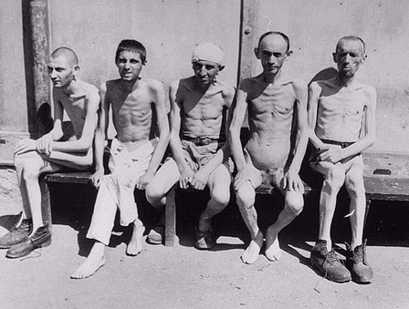
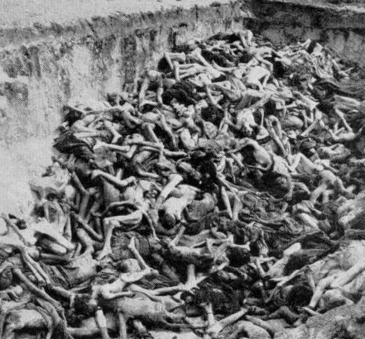
Слово "холокост" — греческого происхождения, оно означает "жертва всесожжения".

Slide 3
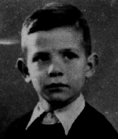
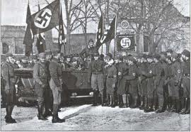
Ян-Петер Пфеффер
Гитлер и Ян-Петер

Slide 4
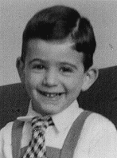
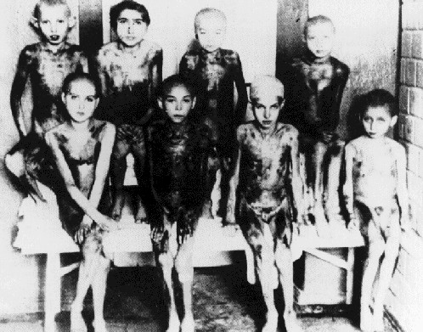
Томас Кулька
Место и дата рождения: Оломоуц, Чехословакия 25 мая 1934 года

Slide 5
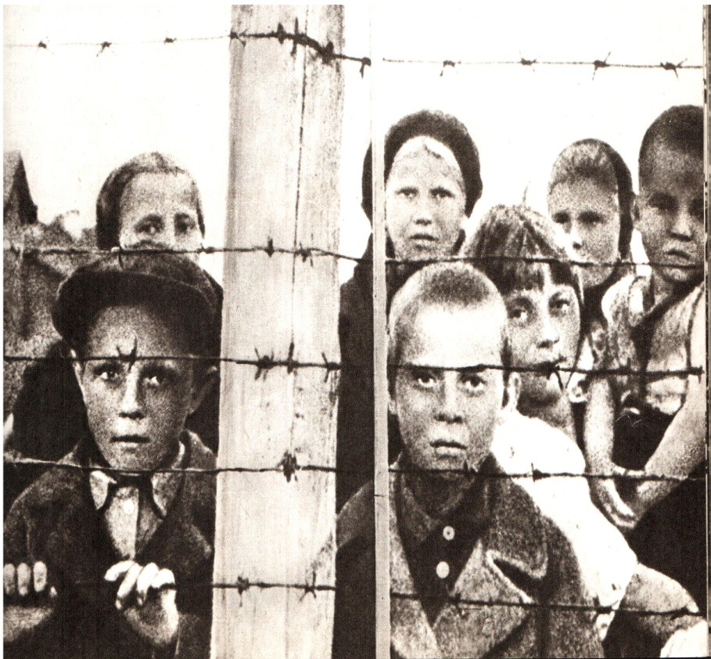
Во время Второй мировой войны германские нацисты и их союзники убили около шести миллионов евреев.
В 1933 году еврейское население Европы превышало девять миллионов человек.

Slide 6
Спасибо за внимание
Презентацию выполнили ученицы 6«в» класса
Мария Ситчихина
Юлия Богдашова

